Slide 1
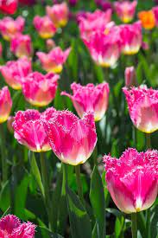
স্বাগতম

Slide 2
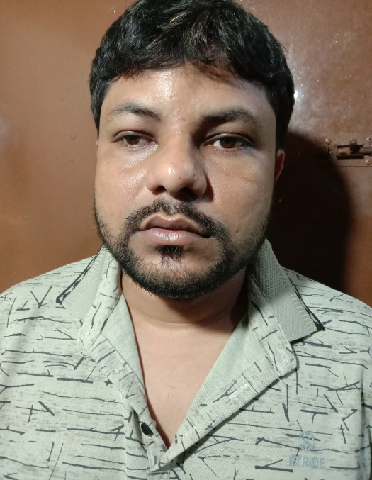
শিক্ষক পরিচিতি
মোঃতৌহিদ মিয়া
সহকারী শিক্ষক
পিজি দারুচ্ছালাম দাখিল মাদ্‌রাসা
কলমাকান্দা ,নেত্রকোনা।
শ্রেণী – ৮ম বিষয় – বাংলা ১ম
সময় – ৫০ মিনিট

Slide 3
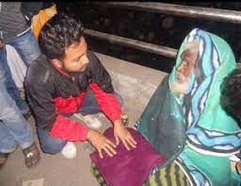
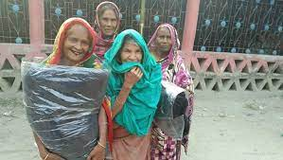
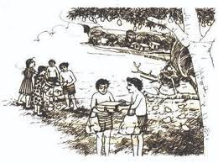
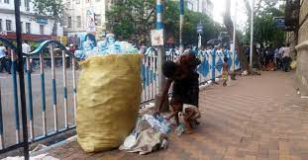
ছবিগুলি দেখো
এগুলো পাঠ্য পুস্তকের কোন গল্পের সাথে সামঞ্জস্য আছে?

Slide 4
আজকের পাঠ
পড়ে পাওয়া
বিভূতিভূষণ বন্দ্যোপাধ্যায়

Slide 5
শিখন ফল
লেখকের জীবন সম্পর্কে জানতে পারবে।
গল্পটি কোন গ্রন্থ থেকে সংকলিত হয়েছে তা জানতে পারবে।
নতুন নতুন শব্দ সম্পর্কে জানবে।
শিক্ষার্থীদের মধ্যে কর্তব্যপরায়নতা ও নৈতিক চেতনার সৃষ্টি হবে।

Slide 6
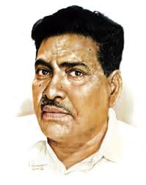
লেখক পরিচিতি
জন্ম
১৮৯৪ খ্রিষ্টাব্দে
পেশা
পৌরোহিত্য
উপন্যাস
পথের পাঁচালী
কিশোর উপন্যাস
চাঁদের পাহাড়
মৃত্যু
১৯৫০ খ্রিষ্টাব্দে

Slide 7
সংক্ষিপ্ত পাঠ
সরব পাঠ
নীরব পাঠ
আদর্শ পাঠ

Slide 8
একক কাজ
বাদল পায়ে কি বেধে পড়ে গিয়েছিল?
বালক দলের গুপ্ত মিটিং কোথায় বসেছিল?
বন্যায় কোন গ্রাম ক্ষতিগ্রস্ত হয়েছিল?
আমাদের একটা রসিদ লিখে দেও- কথাটি কে বলেছিল?

Slide 9
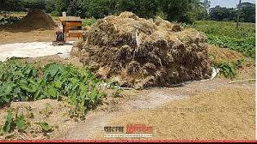
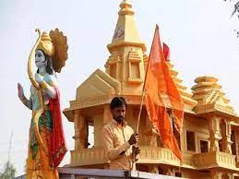
শব্দার্থ আলোচনা
গহনা
অলংকার
বিচুলি গাদা
ধানের খড়ের স্তুপ
নাট মন্দির
মন্দিরে সামনের ঘর যেখানে নাচ-গান করা হয়

Slide 10
দলীয় কাজ
কিশোরদল কুড়িয়ে পাওয়া বাক্সটি নিয়ে কিসের পরিচয় দেয়নি- বুঝিয়ে বল।
কালবৈশাখী ঝড়ের লক্ষণ কি ভাবে বোঝা যায়।
বাক্সের ভিতর কি কি ছিল?

Slide 11
মুল্যায়ন
ছেলে-মেয়েরা কাদের বাগানে আম কুড়াতে যায়?
নাট-মন্দির কাকে বলে?
কাগজগুলো কোথায় আঠা দিয়ে লাগিয়ে দিয়েছিল?
বন্যায় কোন গ্রামের লোক সর্বশান্ত হয়ে গিয়েছিল?
‘ও বড় হলে উকিল হবে’- কাকে উদ্দেশ্য করে কথাটি বলা হয়েছিল?

Slide 12
বাড়ির কাজ
ভালো কাজ করলে যে আনন্দ পাওয়া যায় তার পক্ষে তোমার অনুভূতি ব্যক্ত কর।

Slide 13
ধন্যবাদ

